Slide 1
Introduzione al corso di Politica Economica Internazionale
Parte Prima – La politica economica

Slide 2
Struttura della lezione
Differenze tra Economia Politica e Politica Economica
I criteri di scelta sociale e l’Economia del Benessere
Il fallimento del criterio Paretiano e il ruolo dello Stato
I soggetti e i compiti della Politica economica
Le motivazioni di un intervento pubblico nell’economia
Una rappresentazione semplificata della PE

Slide 3
Quali sono le componenti principali della Politica Economica?
La PE nasce dall’esigenza di comprendere come le due istituzioni economiche principali: Stato (interesse collettivo) e Mercato (interesse individuale) riescano a soddisfare i principi e gli obiettivi verso cui una società potrebbe o dovrebbe tendere.
La PE si svolge principalmente a livello nazionale o locale, ma è importante considerare poi le interazioni strategiche tra Paesi che tali politiche causano, soprattutto tenendo conto dell’appartenenza del nostro Paese all’Unione Europea

Slide 4
Politica economica e Economia politica, quali differenze?
L’Economia Politica analizza le decisioni individuali (micro) o aggregate (macro) degli operatori privati in materia di produzione, scambio, investimento o consumo, che si basano su obiettivi specifici (max profitto, min costi) con le scelte pubbliche che sono date (es. livello della spesa pubblica)
La Politica Economica differisce dall’economia politica perché mentre quest’ultima mira allo studio di “ciò che è”, la politica economica mira allo studio di ciò che dovrebbe essere, o “ciò che si desidererebbe fosse”, analizzando:
  Il livello delle scelte correnti dell’ente pubblico (dati gli obiettivi dello Stato e sue declinazioni), del Mercato e dati i ruoli e i limiti di tali istituzioni;
  Il livello delle scelte istituzionali per il governo della collettività;
  Il livello delle scelte sociali, cioè gli obiettivi socialmente desiderabili

Slide 5
Il funzionamento della realtà economica: gli approcci
Esistono scuole di pensiero differenti sul funzionamento della realtà economica e in particolare sulla capacità di riequilibrio, i «fallimenti» e l'instabilità del sistema economico
Scegliamo una scuola di pensiero e capiamo come si formino le preferenze sociali,
Che dipendono da due approcci principali:
  POSITIVO che guarda alle preferenze e/o agli obiettivi che vengono effettivamente espressi dalla società
  NORMATIVO: quali preferenze/obiettivi dovrebbe avere una società, tenendo conto di qualche ipotesi/postulato di tipo etico o politico, rispetto all’interesse collettivo? In questo caso si valuterà se l’assetto istituzionale di cui si è dotata quella collettività sia o meno efficace nel soddisfare le preferenze e nel realizzare gli obiettivi
ECONOMIA DEL BENESSERE O LOGICA DELLA POLITICA ECONOMICA
CRITERI DI SCELTA SOCIALE
In base ai quali valutare i sistemi economici più desiderabili

Slide 6
I criteri di scelta sociale: l’ordinamento sociale
L’ordinamento sociale è una graduatoria di situazioni (o stati) che possono caratterizzare una società.
Individua situazioni preferite, peggiori o indifferenti rispetto ad altre. Tali ordinamenti sociali sono:
  DIRETTI. Si introduce un principio filosofico o etico dall’esterno (es. pari opportunità) e si ordinano su tali basi le situazioni o stati del mondo direttamente;
  INDIRETTI. L’ordinamento sociale si ottiene come aggregazione delle preferenze individuali, che a loro volta si basano su un principio che è quello dell’individualismo etico (tipico del liberismo proposto da A. Smith)
3 problemi
Misurazione delle preferenze
Confronti interpersonali
Regola di aggregazione

Slide 7
Il criterio Paretiano
L’economia del benessere si basa su un criterio di ordinamento indiretto, misurabile in modo ordinale, con soddisfazioni tra loro inconfrontabili: IL CRITERIO PARETIANO
Criterio paretiano debole: Un insieme di persone migliora la propria soddisfazione passando dalla situazione A a quella B, se tutti gli individui sono più soddisfatti in B che in A
Criterio paretiano forte: Un insieme di persone migliora la propria soddisfazione passando dalla situazione A a quella B, se alcuni (al limite un solo individuo) sta meglio in B che in A e nessuno sta peggio in B che in A
Il criterio paretiano rispetta il concetto di efficienza inteso nell'accezione largamente fatta propria dalla teoria neoclassica: Una situazione è efficiente (o ottima) in senso paretiano se, comunque ci spostiamo da essa, non sia possibile migliorare la soddisfazione di qualcuno senza peggiorare la soddisfazione di almeno un altro membro della collettività. Da cui deriva la forma che il Mercato deve presentare
CONCORRENZA PERFETTA

Slide 8
I due Teoremi del Benessere e il concetto di efficienza
L’efficienza è qui considerata rispetto al criterio proposto da Pareto: c’è una doppia corrispondenza tra mercato e ottimo paretiano.
1. in un sistema economico di concorrenza perfetta nel quale vi sia un insieme completo di mercati, un equilibrio concorrenziale, se esiste, è un ottimo paretiano.
2. se sono rispettate alcune condizioni relative alle funzioni di utilità individuali (mappe di indifferenza convesse) e alle funzioni di produzione (insiemi di produzione convessi), in presenze di mercati completi ogni posizione di ottimo paretiano può essere realizzata come equilibrio concorrenziale, previa un’appropriata redistribuzione delle risorse (dotazioni inziali) fra gli individui.
Cosa significa questo? Che siano rispettate le condizioni della concorrenza perfetta su tutti i mercati

Slide 9
L’efficienza non è sempre un bene per tutti…
3 problemi
Le condizioni di c.p. sono difficilmente soddisfatte nella realtà
Non si considera il tempo: condizione statica
Non si considera l’equità, ma solo l’efficienza
Le condizioni perché si realizzi la concorrenza perfetta sui mercati sono:
  Omogeneità dei beni
  Ampia numerosità degli operatori
  Assenza di intese o accordi fra essi
  Libertà di entrata e di uscita dal mercato
  Perfetta informazione e
  Completezza dei mercati.
L’eventuale redistribuzione iniziale non deve essere distorsiva rispetto all’obiettivo
Non si guarda al processo di aggiustamento verso l’equilibrio (tempo), cioè agli aspetti dinamici non sono contemplati

Slide 10
Ragioni di critica del criterio paretiano e fallimenti del mercato
a) la difformità dei mercati presenti nella realtà rispetto a quelli ipotizzati nel teorema non consente di ottenere l’ottimo | b) individualismo metodologico costituisce vincolo troppo forte rispetto ai bisogni giudicati degni di essere soddisfatti | c) il criterio di ottimalità paretiana rappresenta solo uno dei possibili “criteri di successo” e non necessariamente il più importante
Fallimenti (micro e macro) | Fallimenti (micro) | Altri criteri di valore (es. Sen, Nozick)
Esternalità (mercati incompleti) | Beni meritori (regole sulla sicurezza, salute, istruzione) | Distribuzione del reddito
Beni pubblici (mercati incompleti) |  | Crescita e sviluppo (dinamica)
Asimmetrie informative/Costi di transazione (mercati incompleti)
Regimi non concorrenziali
Disoccupazione e Inflazione

Slide 11
Il ruolo dello Stato nel Mercato
Appare quindi ragionevole che nelle società reali le due istituzioni (Mercato e Stato) siano considerate parti integranti per un equilibrato funzionamento del sistema economico.
In questo contesto possiamo comunque considerare il loro funzionamento, prendendo come riferimento il criterio paretiano e il Mercato descritto dai principi della concorrenza perfetta, così come delineata dalla logica della Politica Economica espressa dall’Economia del Benessere
Ma soprattutto i fallimenti di tale criterio nel risolvere attraverso il mercato le necessità della collettività e quindi l’intervento dello Stato che agisce nelle veci del Mercato (cioè della PE per ristabilire la validità del principio dell’efficienza)

Slide 12
I soggetti complessi della politica economica: la visione dell’Economia del Benessere
Riassumendo: si devono considerare almeno 2 categorie di soggetti:
I privati: sono gli individui che perseguono i propri obiettivi individuali (consumatori/famiglie, imprese, lavoratori, contribuenti, lobbies, agenti finanziari…)
Le autorità di politica economica: il policy maker o decisore di politica economica è diverso a seconda dell’impostazione teorica seguita:
Nella teoria tradizionale che deriva dall’economia del benessere il policy maker è un ente senza personalità che aggrega le preferenze individuali.

Slide 13
Ideologia e politica economica
L’ideologia è importante per definire quale sia il modello (normativo) di politica economica che si adotterà
Un modello è una descrizione stilizzata e semplificata della realtà, quindi le caratteristiche base del modello sono:
    Semplicità,
    Generalizzabilità
    Robustezza
Essendo diverse le ideologie, diversi saranno i modelli e diverse le indicazioni per la politica economica

Slide 14
Il modello di Politica economica
La lettura del modello di PE può essere secondo il testo di riferimento Bénassy-Queré et al (2019) e come già visto alla slide 4:
  Positiva (che cosa succede? Perché? In che modo i PM agiscono nella realtà? Quali sono i vincoli istituzionali e le pressioni politiche? →Analisi del processo decisorio)
  Normativa (cosa si deve fare per raggiungere un risultato? Si definisce un quadro teorico sulla base del quale il responsabile di politica economica possa assumere le decisioni più appropriate per raggiungere gli obiettivi che si è posto)
  Ma anche quella della Political Economy o studio delle determinanti delle politiche economiche (che costituisce il tema principale di analisi)

Slide 15
L’economia normativa: un riassunto
Il primo punto che la PE deve chiarire è di quale metrica si dispone per comparare situazioni differenti. Se la scelta viene operata dai governi/banche centrali (il Policy Maker), all’economista spetta il ruolo di chiarire quali siano le potenziali conseguenze di tali scelte. Occorre cioè stabilire un ordine di preferenze.
Inoltre, spesso, le soluzioni dell’economia normativa sono soluzioni di second best (mentre la soluzione proposta dalla teoria del benessere è la Pareto-efficienza o soluzione di first best). Questo risultato della PE è determinato dai vincoli esistenti nell’economia reale, primo fra tutti quello dell’informazione asimmetrica, ma anche la mancanza di mercati completi.
La questione che viene posta nella realtà è: «qual è, tenuto conto delle posizioni dei diversi attori – altri dipartimenti ministeriali, maggioranza parlamentare, opposizione, sindacati, patronati, ecc. –, il provvedimento che presenta il miglior rapporto costo/efficacia, mantenendo oltretutto una certa coerenza con le opzioni del governo e gli annunci già fatti?»

Slide 16
Le motivazioni dell’intervento pubblico
Le funzioni della Politica Economica

Slide 17
Il Policy maker può essere visto come un insieme di enti sotto vari profili
Secondo la natura degli obiettivi/ fini (o funzioni) perseguiti.
Secondo l’ambito dell’intervento
Secondo la natura dei compiti

Slide 18
A. Policy maker in base alla natura degli obiettivi
Nell’esempio di Musgrave, il PM è costituito da 3 «uffici»:
  L’ufficio/ente allocativo (efficienza microeconomica),
  L’ufficio/ente di stabilizzazione (efficienza macroeconomica)
  L’ufficio/ente redistributivo (redistribuzione del reddito o equità)
Tali enti possono godere di un certo grado di separabilità tra gli aspetti micro-, macroeconomici e distributivi:
  Alcuni economisti sostengono che la separazione dei compiti è possibile = decentramento
  Altri asseriscono che il coordinamento è imprescindibile (Caso sanità e Covid-19)

Slide 19
Le 3 funzioni principali (o obiettivi) dell’attività dello Stato secondo Musgrave (1959)
1.- Allocazione (efficienza micro)- Consiste nello stabilire quali beni produrre. In buona parte lo stato produce beni pubblici e beni meritori (previdenza, difesa, sanità, istruzione...) ma non necessariamente in modo esclusivo.
Si possono avere anche beni privati forniti al pubblico da imprese nazionalizzate o da imprese le cui azioni sono possedute direttamente o indirettamente dal governo (per es. ferrovie, telecomunicazioni, poste, acquedotti, energia...), o anche da imprese private e non-profit.
Con le politiche di allocazione si tende ad aumentare l’output potenziale senza generare inflazione (politiche per la crescita)

Slide 20
1) Allocazione
Le argomentazioni sono soprattutto microeconomiche e servono a risolvere i problemi di fallimento dei mercati. Motivi:
  Presenza di monopoli
  Esistenza di esternalità positive/negative collegate all’attività produttiva
  Asimmetrie informative
  Mercati incompleti (Beni pubblici internazionali)
  Orizzonte temporale degli agenti diversi
Interventi pubblici volti alla regolamentazione/alla produzione di beni o all’investimento/ alla determinazione del prezzo di un bene, alla diffusione dell’informazione

Slide 21
Le 3 funzioni principali (o obiettivi) dell’attività dello Stato secondo Musgrave (1959)
2. Stabilizzazione (efficienza macro) - l'intervento pubblico può avere effetti anticiclici se espande G (spesa) in momenti di crisi e aumenta T (entrate tributarie) nei periodi di forte espansione, ma anche attraverso gli stabilizzatori automatici (progressività delle imposte, sussidi, assegni erogati a famiglie e imprese, ecc.). Si tratta della spesa sociale (già citata in 1.) e dei trasferimenti in genere (spese senza controprestazione) che hanno l'effetto di stabilizzare la domanda aggregata, creando uno "zoccolo duro" di spesa per consumi; ma anche le aliquote fiscali contribuiscono alla perequazione, ecc.
Le politiche dirette alla stabilizzazione del ciclo economico (business cycle) tendono a minimizzare lo scarto tra output effettivo e potenziale

Slide 22
2) Stabilizzazione
Ricerca di una maggiore efficienza del sistema economico, minimizzando le deviazioni dall’equilibrio con politiche volte a controllare quelli che Keynes definiva «Animal Spirits»: scelte spinte da ottimismo/pessimismo eccessivi portano ad instabilità economica
Inoltre il mercato presenta rigidità nominali di salari e prezzi
Occorre quindi intervenire con politiche anticicliche per limitare la portata delle fluttuazioni cicliche, soprattutto durante le crisi
CRITICA: attacco della scuola monetarista che ha il sopravvento negli anni ‘70 e ’80 del ‘900 e che continua ancora oggi nell’ambito della teoria del «real business cycle»: la deviazione dall’ipotesi che gli agenti siano razionali non ha basi teoriche, secondo questa scuola
Più di recente l’economia sperimentale ha messo in luce che vi sono numerose deviazioni dal comportamento razionale ottimizzante e Akerlof e Shiller (2009) concludono che in contesti di questo tipo sono possibili equilibri multipli.

Slide 23
Musgrave (cont. Le funzioni della PE)
3.- Redistribuzione - Prelievo fiscale e spesa pubblica (vedi tabella successiva) determinano una redistribuzione del reddito. C'è chi paga più tasse, e chi beneficia maggiormente della spesa pubblica. Quindi il benessere dei cittadini viene modificato dall'intervento dello Stato. La spesa sociale ha come compito proprio quello di redistribuire risorse tra coloro che ne hanno in abbondanza a coloro che a causa di qualche avvenimento avverso sono in situazione di difficoltà (vecchiaia, malattia, invalidità, povertà...). Lo Stato finanzia anche servizi meritori (ad es. l'università, riducendo le tasse da circa 8900* euro di costo pro capite annue ad un importo variabile tra zero e 3mila€ circa per gli studenti di UniTS).
La redistribuzione ha come obiettivo una riallocazione delle risorse all’interno della società (tra individui e regioni), mentre gli altri due obiettivi agiscono sui livelli dell’attività economica
(* OECD, Education at a Glance, 2024)

Slide 24
3) Le politiche della redistribuzione
L’equilibrio paretiano non garantisce la giustizia sociale o l’equità, quindi se quest’ultimo è l’obiettivo del policy maker, allora l’intervento pubblico è giustificato
Efficienza ed equità non vanno quindi di pari passo e occorre disporre di un criterio normativo per capire se una diversa distribuzione dei redditi possa garantire maggiore equità. Posso avere risultati diversi:
  Maggiore efficienza e maggiore equità: è il caso degli accordi di libero scambio (vedi modello di Heckscher, Ohlin e Samuelson) e trasferimenti in somma fissa ai soggetti che perdono dallo scambio.
  Se non posso effettuare un trasferimento in somma fissa, allora devo avere ex-ante un’informazione più completa possibile sugli effetti del libero scambio per sapere come redistribuire e chi tassare: ma allora creo una distorsione al sistema e le condizioni di equità e di efficacia sono strettamente connesse. In questo caso osservo anche una perdita di efficienza. Sul piano interno, posso pensare a riformare le aliquote fiscali, come nella Legge di Bilancio per l’Italia 2022 (redistribuzione regressiva).
  Infine le politiche di redistribuzione efficiente (per l’istruzione, la formazione, la salute, l’inclusione sociale) producono aumenti di efficienza oltre che maggiore equità.

Slide 25
B. Policy Maker (o insieme di enti) rispetto all’ambito di intervento
  Gli ambiti di intervento riguardano in questo contesto uno specifico territorio o area, pertanto si possono individuare PM a diversi livelli:
    Internazionale (UE, Commissione Europea)
    Nazionale (il Governo o la Banca Centrale)
    Territoriale (Regioni, «Province», Comuni) (Titolo V Cost.)
https://www.cortecostituzionale.it/documenti/download/pdf/Costituzione_della_Repubblica_italiana.pdf

Slide 26
C. Secondo la natura dei compiti
Il policy maker può ricoprire compiti di natura diversa, che possono essere raggruppati in due macro-categorie rappresentate dal ruolo che svolgono:
  I Politici: sono i soggetti che individuano e pianificano gli 0biettivi o i fini e le azioni necessarie per raggiungerli
  I Burocrati: sono il «braccio esecutivo» dei Politici costituito dagli operatori che mettono in atto le misure o azioni individuate

Slide 27
La scuola della political economy
I policy maker non sono solo enti astratti, ma anche donne/uomini in carne ed ossa che perseguono fini propri
Per questo motivo insorgono conflitti tra gli obiettivi dei policy maker e quelli della comunità, e
tra gli uomini che costituiscono le autorità di politica, quindi vi sono 3 categorie di soggetti:
  Cittadini
  Politici (eletti dai cittadini che ad essi rispondono)
  Burocrati (che rispondono ai politici)
Ognuno di questi soggetti persegue fini propri e occorre studiarne i rapporti e le interdipendenze strategiche (→ scuola della Political Economy)

Slide 28
Qual è quindi in sintesi il ruolo della PE?
I compiti che un decisore di PE deve essere in grado di svolgere sono complessi e molteplici:
Tassare e spendere (che influiscono sul reddito delle famiglie, sulla produttività delle imprese, sulla sicurezza sociale…)
Emettere moneta e regolarne l’offerta
Definire ed applicare le regole del gioco economico (regole della concorrenza, supervisione dei mercati finanziari, controllo del sistema bancario….)
Produrre beni e servizi
Risolvere problemi, se possibile (interviene nelle negoziazioni salariali ad es.)
Negoziare accordi con altri paesi (definizioni di regole commerciali, ambientali, di sviluppo, di comportamento nei conflitti…)
Tanti temi diversi: è possibile riassumerli in un unico quadro di riferimento?

Slide 29
Il modello della Politica Economica
Come sintetizzare le relazioni e individuare i canali di trasmissione degli interventi al mercato

Slide 30
Il modello di sintesi della politica economica (Cellini, 2010)
Individuazione dei fini/obiettivi di un corpo sociale complesso
Modalità di raggiungimento di tali fini (azione o inazione del governo): gli strumenti
Effetto dell’eventuale azione (valutazione di efficacia-efficienza ed equità)
Obiettivo del corso:
  Individuazione dei conflitti (trade-off) che caratterizzano le 3 componenti in ambito nazionale e internazionale.

Slide 31
1) Gli obiettivi del corpo sociale
Abbiamo visto come il corpo sociale sia una collettività composta da un’aggregazione di individui con obiettivi eterogenei
La teoria delle scelte collettive (public choice/Economia del Benessere) cerca di individuare tali obiettivi comuni a partire da quelli eterogenei
Un obiettivo di massima è quello di evitare le situazioni inefficienti in senso paretiano (ad es. monopolio, esternalità, disoccupazione, povertà…):
  EFFICIENZA PARETIANA «riallocazione delle risorse che migliora la condizione di almeno un individuo senza peggiorare quella di altri, producendo quindi un aumento dell'efficienza complessiva del sistema». → scelta first best

Slide 32
I conflitti
Il conflitto nasce dall’obiettivo politico che può essere quello redistributivo (ad es. del reddito) invece che allocativo o di stabilizzazione e dall’interesse di specifici soggetti danneggiati dalla redistribuzione
QUINDI la politica economica deve studiare la gestione dei conflitti (trade-off) tra gli obiettivi che il corpo sociale si è dato

Slide 33
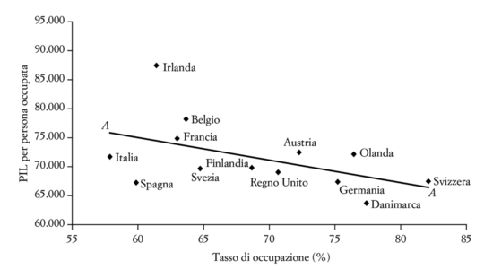
Il trade-off tra obiettivi: un esempio
Guardiamo al caso della disoccupazione.
Per assorbire la disoccupazione, in presenza di istituzioni diverse occorre guardare al legame che c’è tra occupazione e produttività:
  Se aumento la produttività con l’obiettivo di aumentare la crescita economica (ad es. incentivando le nuove tecnologie), non necessariamente ottengo come risultato anche un aumento dell’occupazione
Come raggiungere quindi contemporaneamente una maggiore occupazione e una maggiore produttività?
Ottenere un PIL pro capite più elevato non sposterà l’Italia dall’ultimo posto nell’UE …

Slide 34
2) Come perseguire i fini: gli strumenti
Individuati gli obiettivi, la PE deve stabilire i modi per raggiungerli e ci si deve chiedere innanzitutto:
  L’obiettivo è necessario? (conflitto intervento-non intervento)
  Meglio intervenire o lasciare che il libero mercato faccia il suo corso? (dipende da tempi, efficienza, efficacia e equità)
La teoria della controllabilità studia le condizioni che devono essere soddisfatte, data la struttura del sistema economico, affinché i fini (o obiettivi) assegnati siano raggiunti
«RICETTA» DI POLITICA ECONOMICA
Gli strumenti (le ricette) per raggiungere i fini possono essere però molteplici e caratterizzati da orientamenti ideologici diversi

Slide 35
La «RICETTA» della Politica economica
Per ottenere il risultato desiderabile, occorre considerare dapprima gli obiettivi da conseguire in un modello di analisi (positivo) del funzionamento del sistema economico: tale modello di analisi sarà diverso a seconda della scuola di pensiero economico, che comporterà:
Diverse strategie di PE realizzate con quelli che sono gli strumenti a disposizione del policy maker per ottenere gli obiettivi che il corpo sociale si è dati
La ricetta che seguiremo è dettata dalla scuola keynesiana che si focalizza su interventi dal lato della DOMANDA (IS-LM)
Ragioneria Generale dello Stato - Ministero dell Economia e delle Finanze - Documento Programmatico di Bilancio 2024 (mef.gov.it) - Documento Programmatico di Bilancio

Slide 36
Il modello sintetico positivo e normativo
Per decidere gli obiettivi di PE i governi necessitano di conoscere il sistema economico, ne considerano solo le relazioni fondamentali (o canali di trasmissione della politica economica)
I tecnici (gli economisti) predispongono tali modelli e individuano all’interno del modello le variabili fondamentali
Dalla risoluzione dei modelli si ricavano le diverse proposte possibili di intervento dello Stato nell’economia: ipotesi iniziale di corretta conoscenza del modello, informazione completa e certezza dei risultati (ipotesi molto restrittive)
Il modello normativo più noto in letteratura è quello proposto da Tinbergen che fissa i limiti entro cui un sistema è controllabile dal policy maker (e fa riferimento al modello positivo IS-LM): vediamo per passi

Slide 37
Classificazione di obiettivi e strumenti
OBIETTIVI:
  Obiettivi fissi sono predeterminati dal policy maker anche nel valore. Esempio: far aumentare il PIL del 2%, limitare l’inflazione al 2%, creare 1 milione di posti di lavoro, ridurre la povertà del 25%...
  Obiettivi flessibili (o ottimi) che derivano dalla massimizzazione di una «funzione di benessere sociale» o di minimizzazione della «funzione di perdita sociale» sotto il vincolo del modello economico positivo. Esempio: ridurre il più possibile la disoccupazione o l’inflazione, tenendo conto dei trade-off o delle interdipendenze.
STRUMENTI secondo la proposta di Tinbergen:
  Strumenti quantitativi: variazioni quantitative delle variabili strumentali esistenti (ΔG, ΔT, ΔM…);
  Strumenti qualitativi: introduzione di nuovi strumenti, modifiche dei processi decisionali o di attuazione di strumenti esistenti;
  Politiche di riforma o mutamento di regime di politica economica: simili ai precedenti, ma con il mutamento delle regole di funzionamento del sistema: es. strategia di politica monetaria

Slide 38
Modelli economici positivi
Come già sottolineato, i modelli economici normativi (della PE) si basano sui modelli economici positivi (dell’EP)
I modelli economici positivi rappresentano una realtà economica attraverso l’uso di equazioni (metodo quasi scientifico?) che contengono le relazioni tra variabili
Le variabili possono essere:
  ENDOGENE, determinate cioè all’interno del modello e includono:
    Le variabili obiettivo,
    Le variabili irrilevanti, che pur presenti nel modello non sono significative;
  ESOGENE, cioè il loro valore è fissato all’esterno del modello e a loro volta si possono distinguere in:
    Esogene strumentali, che sono gli strumenti manovrabili dai policy maker (G, T, M…)
    Esogene date (come i prezzi nel modello IS-LM o le variabili estere in economia aperta).

Slide 39
I modelli economici positivi in forma strutturale
La forma strutturale di un modello positivo comprende le equazioni così come proposte dalle teorie economiche e possono essere:
  Comportamentali come la funzione di consumo o di investimento, quella della domanda di moneta o le funzioni di importazione ed esportazione
  Definitorie (cioè delle identità) es. la funzione della domanda autonoma, quella che definisce il deficit pubblico o la funzione di risparmio
  Di equilibrio, quali A=Y; S=I; M^{s}= M /P nel mercato dei beni e della moneta
  Tecniche o istituzionali come ad es. la funzione di produzione che lega l’output all’occupazione: Y=aN o il disavanzo pubblico rispetto alla modalità di finanziamento (variazione del debito o della base monetaria): D=ΔB+ΔM

Slide 40
Il modello normativo o in forma ridotta inversa con obiettivi fissi
Se gli obiettivi del policy maker sono fissi, si assegnano i valori desiderati alle variabili obiettivo
Occorre quindi passare alla forma ridotta del modello positivo con le necessarie trasformazioni algebriche della forma strutturale: dobbiamo ottenere per ciascuna equazione una sola variabile endogena, che dovrà essere funzione solamente delle variabili esogene e dei parametri
La forma ridotta consente di:
  Effettuare delle simulazioni, assegnando dei valori alle variabili esogene e, stimando con l’uso dell’econometria i parametri, se ne dedurranno gli effetti conseguenti
  Passare al modello normativo di PE
Con la forma ridotta inversa e date le variabili, si derivano i valori degli strumenti che diventano l’incognita del problema (modello normativo)

Slide 41
Riassumendo… i modelli economici positivi e normativi

Slide 42
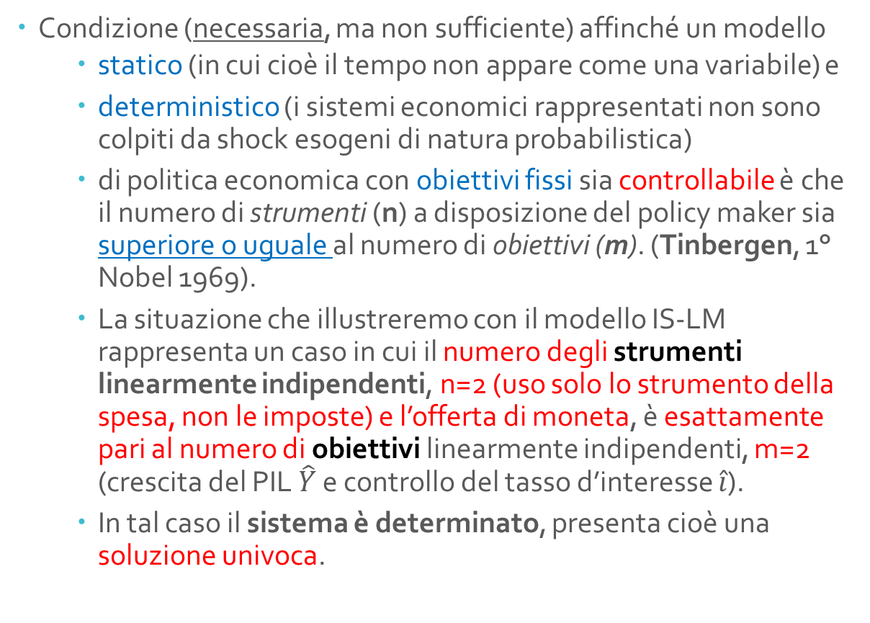
La regola aurea di Tinbergen o della politica economica
Condizione (necessaria, ma non sufficiente) affinché un modello
  statico (in cui cioè il tempo non appare come una variabile) e
  deterministico (i sistemi economici rappresentati non sono colpiti da shock esogeni di natura probabilistica)
  di politica economica con obiettivi fissi sia controllabile è che il numero di strumenti (n) a disposizione del policy maker sia superiore o uguale al numero di obiettivi (m). (Tinbergen, 1° Nobel 1969).
  La situazione che illustreremo con il modello IS-LM rappresenta un caso in cui il numero degli strumenti linearmente indipendenti, n=2 (uso solo lo strumento della spesa, non le imposte) e l’offerta di moneta, è esattamente pari al numero di obiettivi linearmente indipendenti, m=2 (crescita del PIL $\hat{Y}$ e controllo del tasso d’interesse $\hat{i}$).
  In tal caso il sistema è determinato, presenta cioè una soluzione univoca.

Slide 43
  QUALE SARÀ IL SIGNIFICATO ECONOMICO?
  Una soluzione non significa che il valore degli strumenti sia economicamente e/o politicamente sostenibile (es. la riduzione della spesa pubblica necessaria per rientrare nei parametri richiesti dal Patto di Stabilità e Crescita precedente alla riforma attuale, per il debito eccedente il 60% del PIL (regola), cioè 1/20 del debito stesso (a fine 2024 di circa 3000 miliardi=140% del PIL) =-6/7% del PIL, significava cioè ridurre la spesa di circa 13,5 miliardi/anno dal 2016: soluzione mai adottata)
  Ancora l’indipendenza tra strumenti e obiettivi è spesso disattesa: si pensi al raggiungimento congiunto di un aumento dell’occupazione e del reddito potenziale (l’uno implica l’altro)
  Ancora se n>m, allora il policy maker ha n-m gradi di libertà…(primo es. con 2 soli obiettivi e 3 strumenti: G, T e M)
  Nel caso contrario m>n , allora il problema non ha soluzione (secondo es.: il PM ha solo la politica fiscale, quella monetaria è demandata alla BCE, non controllabile dal PM italiano)

Slide 44
Quali soluzioni se gli strumenti non sono sufficienti (n<m)?
1. si possono sacrificare gli obiettivi eccedenti, cioè m-n obiettivi. Il policy maker seleziona tra gli obiettivi iniziali quelli che considera prioritari e lascia cadere gli altri, che diventano pertanto delle variabili libere (trade-off);
2. si possono ricercare nuovi strumenti, in misura pari a m-n. Tali nuovi strumenti devono essere indipendenti, e quindi devono avere sui vari obiettivi un effetto diverso da quelli degli strumenti già presenti nel modello (es. politica dei redditi o politica dei cambi flessibili);
3. si può rinunciare al raggiungimento degli obiettivi fissi, esprimendo il modello di politica economica in termini di obiettivi flessibili. In questo caso il responsabile della politica economica non può definire autonomamente i valori dei propri obiettivi, ma deve tenere conto del vincolo imposto dal funzionamento del sistema economico che esplicita le relazioni tra strumenti e obiettivi.

Slide 45
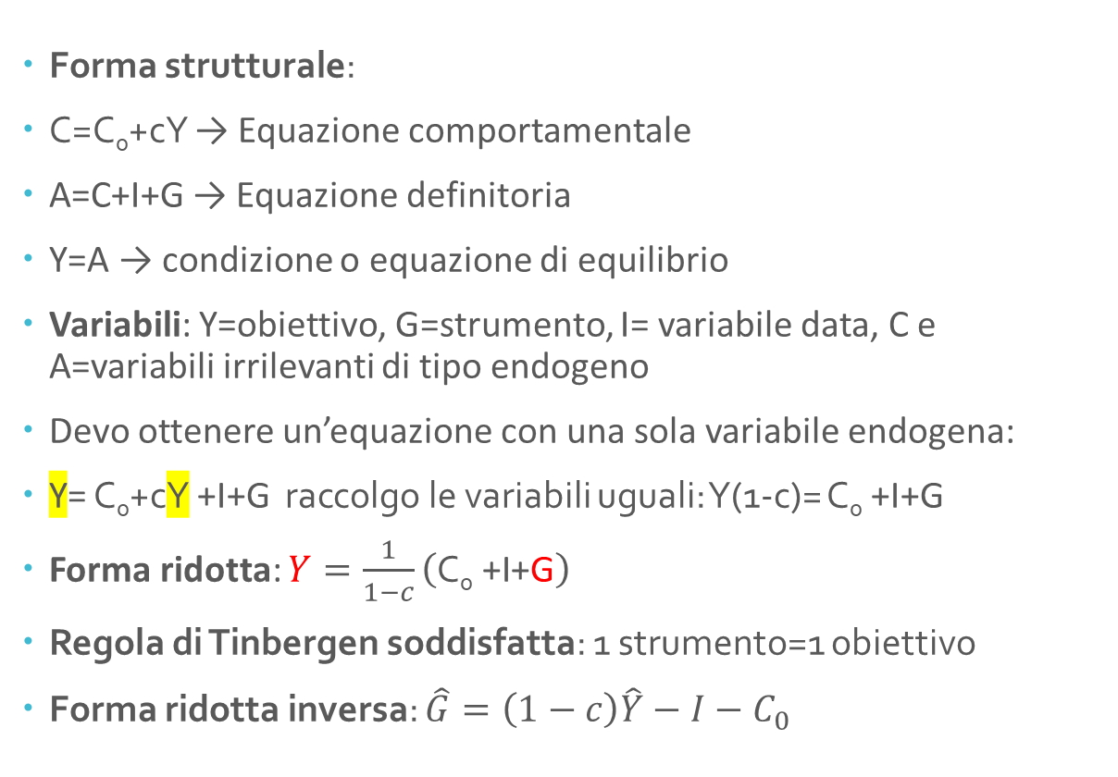
Applichiamo al modello IS con obiettivi fissi: 1 obiettivo e 1 strumento
Forma strutturale:
C=C₀+cY → Equazione comportamentale
A=C+I+G → Equazione definitoria
Y=A → condizione o equazione di equilibrio
Variabili: Y=obiettivo, G=strumento, I= variabile data, C e A=variabili irrilevanti di tipo endogeno
Devo ottenere un’equazione con una sola variabile endogena:
Y= C₀+cY +I+G raccolgo le variabili uguali: Y(1-c)= C₀ +I+G
Forma ridotta: $Y=\frac{1}{1−c}\left(\text{C}\text{0}\text{ +}\text{I}\text{+}\text{G}\right)$
Regola di Tinbergen soddisfatta: 1 strumento=1 obiettivo
Forma ridotta inversa: $\hat{G}=\left(1−c\right)\hat{Y}−I−C_{0}$

Slide 46
Esercitarsi con i modelli Macroeconomici e di PE
I meccanismi di trasmissione

Slide 47
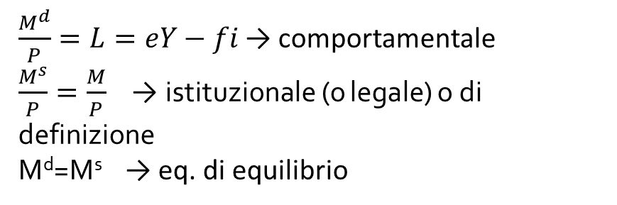
Modello IS-LM
FORMA STRUTTURALE
C=C₀+cY → comportamentale
I=I₀- di → comportamentale
Y=C+I+G → eq. di equilibrio
IS
$\frac{M^{d}}{P}=L=eY−fi$ → comportamentale
$\frac{M^{s}}{P}=\frac{M}{P}$ → istituzionale (o legale) o di definizione
M^{d}=M^{s} → eq. di equilibrio
LM
Variabili ENDOGENE:
Y, i=Obiettivi
C,I,L, M^{d}, M^{s} = variabili endogene irrilevanti
Variabili ESOGENE:
G ed M = strumenti
P = variabile esogena data

Slide 48
I meccanismi di trasmissione tra variabili: i parametri
Il modello IS-LM è un modello statico, deterministico di breve periodo e include in sé quelle che sono i meccanismi di trasmissione da mercato a mercato e se in economia aperta da paese a paese: i parametri
I mercati considerati nella formulazione semplice IS-LM sono quello della moneta e dei beni interni, in seguito aggiungeremo quello dei beni esteri e del lavoro che costituirà il lato dell’offerta
Considerando i due mercati, nelle 6 equazioni proposte, vediamo come:
  il tasso d’interesse sia determinato nel mercato della moneta
  La funzione di consumo sia esplicita e presenti un parametro fondamentale (la propensione marginale al consumo c) fondamentale per la determinazione del moltiplicatore del reddito (quindi il risparmio è un residuo, perché si ricava dalla scelta di consumo)
  Gli investimenti (I) facciano parte della domanda di beni e quindi non sono produttivi di altri beni interni
  Salari e prezzi si determinano all’esterno del nostro modello per ora (poi vedremo il ruolo della contrattazione e del mercato del lavoro)

Slide 49
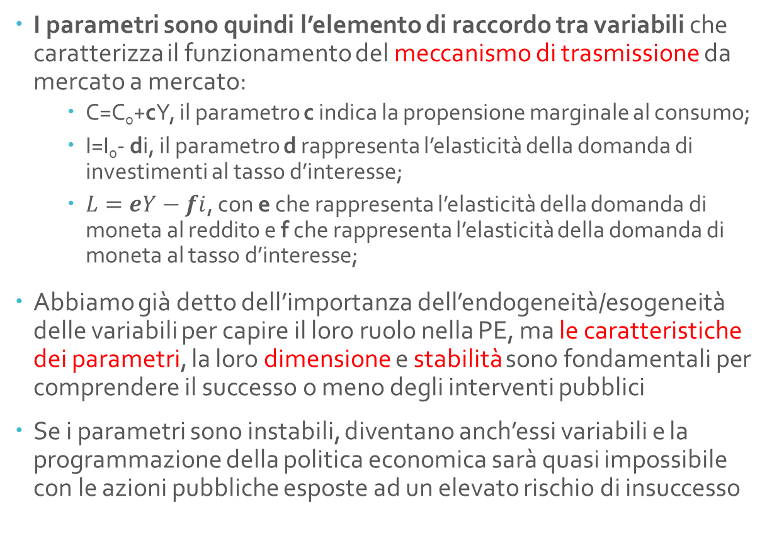
I parametri (cont.)
I parametri sono quindi l’elemento di raccordo tra variabili che caratterizza il funzionamento del meccanismo di trasmissione da mercato a mercato:
  C=C₀+cY, il parametro c indica la propensione marginale al consumo;
  I=I₀- di, il parametro d rappresenta l’elasticità della domanda di investimenti al tasso d’interesse;
  $L=eY−fi$, con e che rappresenta l’elasticità della domanda di moneta al reddito e f che rappresenta l’elasticità della domanda di moneta al tasso d’interesse;
Abbiamo già detto dell’importanza dell’endogeneità/esogeneità delle variabili per capire il loro ruolo nella PE, ma le caratteristiche dei parametri, la loro dimensione e stabilità sono fondamentali per comprendere il successo o meno degli interventi pubblici
Se i parametri sono instabili, diventano anch’essi variabili e la programmazione della politica economica sarà quasi impossibile con le azioni pubbliche esposte ad un elevato rischio di insuccesso

Slide 50
I parametri e l’effetto di trasmissione
Se, ad es., d è basso, esso rende inefficace l’impulso di una variazione del tasso d’interesse (originato nel mercato della moneta) sugli investimenti (nel mercato dei beni interni) e quindi della politica monetaria
Se e è basso, allora lo stimolo della politica fiscale sulla domanda di moneta sarebbe molto debole, ecc.
Vediamo quindi come si complica la soluzione del modello positivo e il risultato in termini normativi

Slide 51
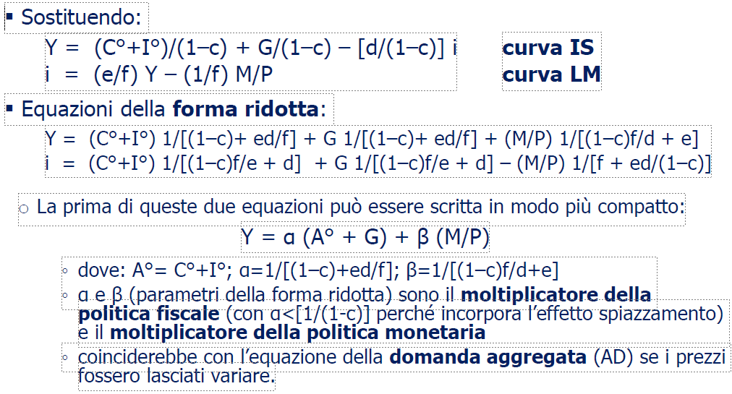
La soluzione del modello

Slide 52
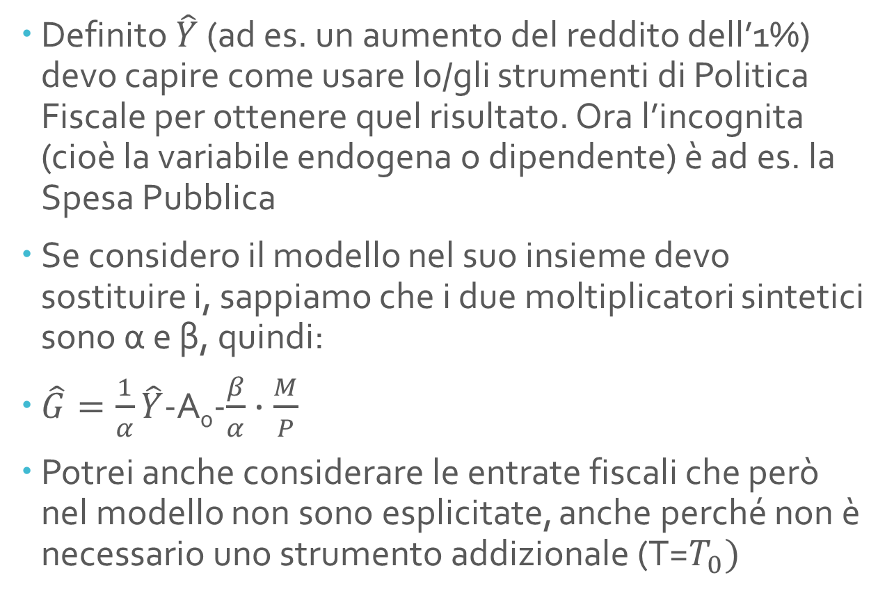
Esprimo ora nel modello normativo: Forma ridotta inversa: La IS
Definito $\hat{Y}$ (ad es. un aumento del reddito dell’1%) devo capire come usare lo/gli strumenti di Politica Fiscale per ottenere quel risultato. Ora l’incognita (cioè la variabile endogena o dipendente) è ad es. la Spesa Pubblica
Se considero il modello nel suo insieme devo sostituire i, sappiamo che i due moltiplicatori sintetici sono α e β, quindi:
$\hat{G}=\frac{1}{α}\hat{Y}$-A₀-$\frac{β}{α}∙\frac{M}{P}$
Potrei anche considerare le entrate fiscali che però nel modello non sono esplicitate, anche perché non è necessario uno strumento addizionale (T=$T_{0})$

Slide 53
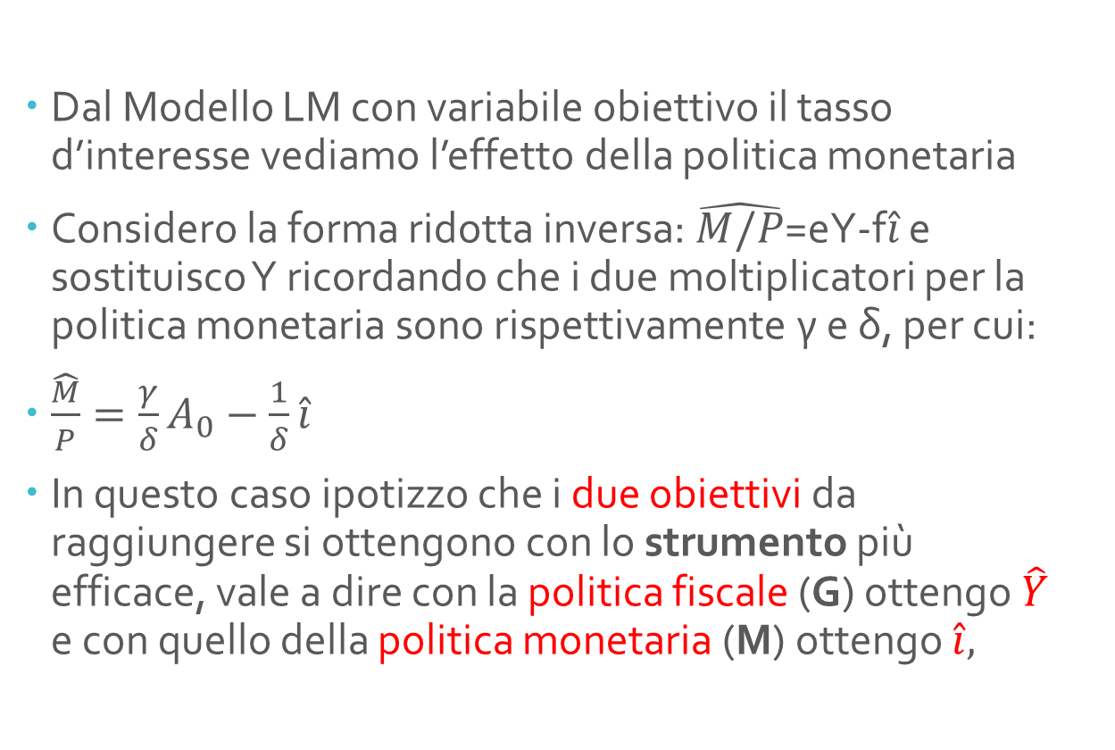
La forma ridotta per la politica Monetaria: la LM
Dal Modello LM con variabile obiettivo il tasso d’interesse vediamo l’effetto della politica monetaria
Considero la forma ridotta inversa: $\hat{M/P}$=eY-f$\hat{i}$ e sostituisco Y ricordando che i due moltiplicatori per la politica monetaria sono rispettivamente γ e δ, per cui:
$\hat{\frac{M}{P}}=\frac{γ}{δ}A_{0}−\frac{1}{δ}\hat{i}$
In questo caso ipotizzo che i due obiettivi da raggiungere si ottengono con lo strumento più efficace, vale a dire con la politica fiscale (G) ottengo $\hat{Y}$ e con quello della politica monetaria (M) ottengo $\hat{i},$

Slide 54
Esercizio 1 - IS-LM e PE in economia chiusa
Si consideri un modello IS-LM in economia chiusa rappresentato dalle seguenti equazioni:
C=50+0,5Yd
G=100
M^{s}=300
T=50+0,5Y
I=400-200i
M^{d}=0,5Y-85i
Si ricavi:
L’equazione della curva del mercato dei beni in equilibrio (curva IS) e l’equazione della curva del mercato della moneta in equilibrio (curva LM).
Il reddito e il tasso d’interesse di equilibrio.
Il saldo di bilancio pubblico in equilibrio, indicando se si tratta di un avanzo o di un disavanzo.
Considerate ora una politica fiscale espansiva caratterizzata da un aumento di spesa pubblica, il cui obiettivo è un valore del reddito pari a 665 quale sarà l’ammontare di G? [
I valori obiettivo tasso d’interesse di equilibrio è pari 46% a seguito di un intervento di politica monetaria restrittiva. A quanto ammonta la riduzione dell’offerta di moneta? (G=100 come nel punto a).
Riportate in un grafico gli effetti sull’equilibrio macroeconomico.
Trovate la soluzione in dettaglio in Moodle

Slide 55
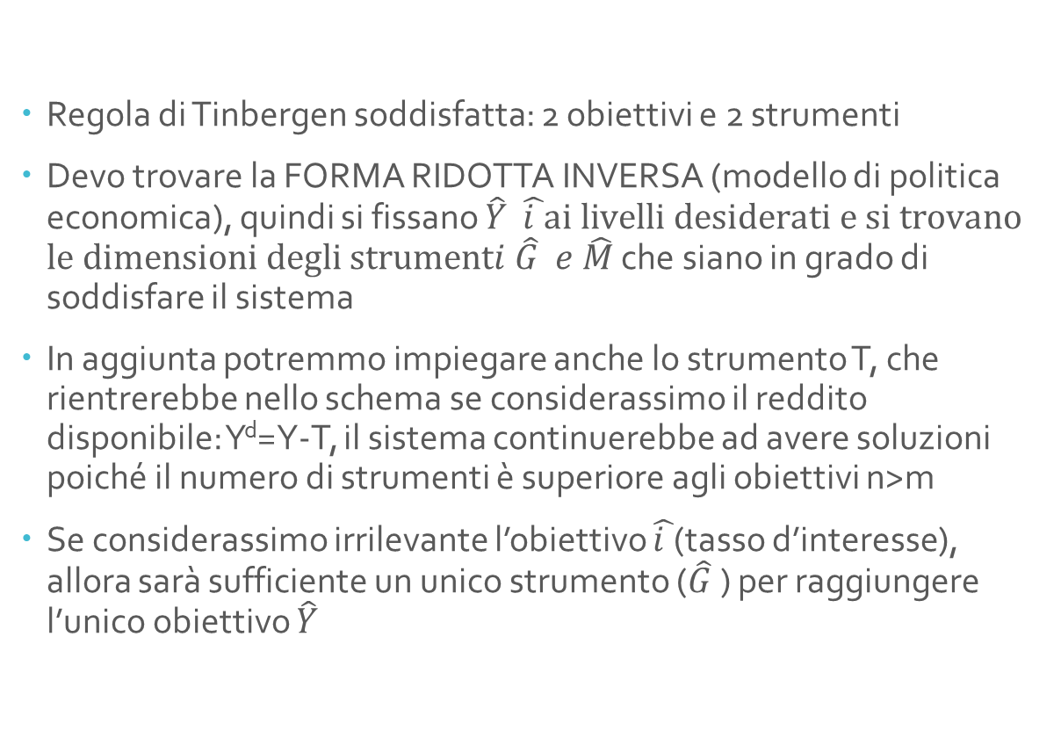
Il modello IS-LM di Politica Economica
Regola di Tinbergen soddisfatta: 2 obiettivi e 2 strumenti
Devo trovare la FORMA RIDOTTA INVERSA (modello di politica economica), quindi si fissano $\hat{Y}$ $\hat{i }\text{ai} \text{livelli} \text{desiderati} \text{e} \text{si} \text{trovano} \text{le} \text{dimensioni} \text{degli} \text{strument}i \hat{G} e \hat{M}$ che siano in grado di soddisfare il sistema
In aggiunta potremmo impiegare anche lo strumento T, che rientrerebbe nello schema se considerassimo il reddito disponibile: Y^{d}=Y-T, il sistema continuerebbe ad avere soluzioni poiché il numero di strumenti è superiore agli obiettivi n>m
Se considerassimo irrilevante l’obiettivo $\hat{i }$(tasso d’interesse), allora sarà sufficiente un unico strumento ($\hat{G}$) per raggiungere l’unico obiettivo $\hat{Y}$

Slide 56
Esercizio 2: ipotizzo dei valori per le variabili del mio sistema economico: IS
Prendiamo in considerazione un sistema economico chiuso descritto dalle seguenti funzioni caratteristiche:
C=400+0,4Yd
G=400
T=0,5Y
I=400
TR=270
Determinare il modello positivo in forma ridotta in funzione dell’obiettivo
a) il reddito disponibile;
b) la componente autonoma della domanda;
c) il reddito di equilibrio;
c) il moltiplicatore;
d) gli effetti sul moltiplicatore e sul reddito d’equilibrio indotti da un aumento dell’aliquota fiscale pari a 0,05.
Ricavare il modello normativo in forma ridotta inversa a partire da Y*

Slide 57
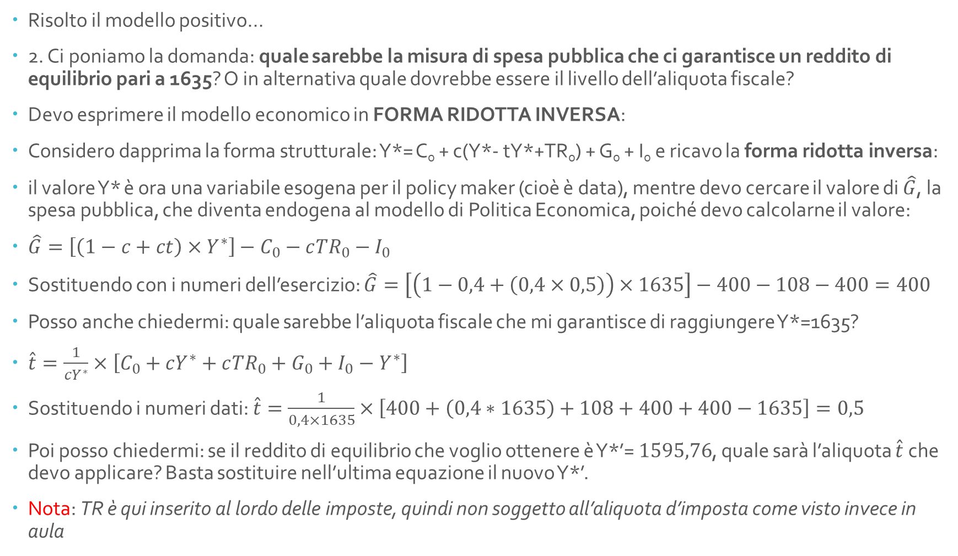
Esercizio 1 - Soluzione per la parte normativa
SOLUZIONE
Risolto il modello positivo…
2. Ci poniamo la domanda: quale sarebbe la misura di spesa pubblica che ci garantisce un reddito di equilibrio pari a 1635? O in alternativa quale dovrebbe essere il livello dell’aliquota fiscale?
Devo esprimere il modello economico in FORMA RIDOTTA INVERSA:
Considero dapprima la forma strutturale: Y*= C₀ + c(Y*- tY*+TR₀) + G₀ + I₀ e ricavo la forma ridotta inversa:
il valore Y* è ora una variabile esogena per il policy maker (cioè è data), mentre devo cercare il valore di $\hat{G}$, la spesa pubblica, che diventa endogena al modello di Politica Economica, poiché devo calcolarne il valore:
$\hat{G}=\left[\left(1−c+ct\right)×Y^{∗}\right]−C_{0}−c{TR}_{0}−I_{0}$
Sostituendo con i numeri dell’esercizio: $\hat{G}=\left[\left(1−0,4+\left(0,4×0,5\right)\right)×1635\right]−400−108−400=400$
Posso anche chiedermi: quale sarebbe l’aliquota fiscale che mi garantisce di raggiungere Y*=1635?
$\hat{t}=\frac{1}{cY^{∗}}×\left[C_{0}+cY^{∗}+c{TR}_{0}+{G_{0}+I}_{0}−Y^{∗}\right]$
Sostituendo i numeri dati: $\hat{t}=\frac{1}{0,4×1635}×\left[400+\left(0,4∗1635\right)+108+400+400−1635\right]=0,5$
Poi posso chiedermi: se il reddito di equilibrio che voglio ottenere è Y*’= $1595,76$, quale sarà l’aliquota $\hat{t}$ che devo applicare? Basta sostituire nell’ultima equazione il nuovo Y*’.
Nota: TR è qui inserito al lordo delle imposte, quindi non soggetto all’aliquota d’imposta come visto invece in aula

Slide 58
Apriamo il modello per considerare gli altri paesi
Possiamo considerare il modello di contabilità reale in questo modo: Y+M=C+I+G+X (M importazioni e X esportazioni).
Se al modello aggiungiamo le imposte (T) otteniamo un modello di contabilità finanziaria
Come sapete le imposte possono essere dirette (applicate direttamente al reddito) o indirette, solitamente il reddito che si considera è quello disponibile, per cui possiamo riscrivere la relazione di contabilità finanziaria così: Y= C+I+(G-T)+(X-M)
Possiamo anche considerare i flussi di risparmio e di investimento reali:
Y-C-I=S-I=(G-T)+(X-M)

Slide 59
La questione dei deficit
Quest’ultima formulazione ci restituisce una lettura interessante se adottiamo la logica keynesiana, vale a dire che i divari tra spesa pubblica e imposte e tra esportazioni e importazioni sono espansivi se in deficit.
Infatti se la spesa pubblica supera le entrate, la spesa eccedente non viene finanziata dai cittadini con il prelievo di risorse prodotte all’interno (le imposte), ma con l’emissione di titoli del debito pubblico;
Nel secondo caso se M>X si registra un deficit della bilancia commerciale e quindi il resto del mondo accetta di cedere più risorse in cambio di titoli del debito (e valuta estera): il resto del mondo finanzia il paese in deficit di bilancia estera!

